Slide 1
МБОУ «СОШ № 9 им. В.И. Некрасова»
Информация для родителей учащихся 9-х классов
«Особенности проведения ГИА-9 в 2021 году»
Скуматова Елена Геннадьевна
заместитель директора
по учебно-воспитательной работе
13.05.2021

Slide 2
Федеральные документы ГИА 2021 года
Постановление Правительства Российской Федерации от 26 февраля 2021 года № 256 «Об особенностях проведения государственной итоговой аттестации по образовательным программам основного общего и среднего общего образования в 2021 году»
Приказ Министерства просвещения Российской Федерации и Федеральной службы по надзору в сфере образования и науки от 16 марта 2021 года № 104/306 «Об особенностях проведения государственной итоговой аттестации по образовательным программам основного общего образования в 2021 году» (зарегистрирован Министерством юстиции Российской Федерации 02 апреля 2021 года № 62970)

Slide 3
Особенности проведения ГИА-9 в 2021 году
пункт 2, пункт 4
Форма ГИА
основной государственный экзамен (ОГЭ)
государственный выпускной экзамен (ГВЭ)
Предметы ГИА
2 обязательных учебных предмета - русский язык, математика
Участники ГИА
выпускники текущего года, экстерны
! Участники с ОВЗ, дети-инвалиды и инвалиды ГИА - один обязательный учебный предмет по их выбору в форме ГИА по их выбору
! вправе изменить форму ГИА при наличии уважительных причин (болезни или иных обстоятельств), подтвержденных документально заявление в ГЭК с указанием измененной формы ГИА
не позднее чем за две недели до даты соответствующего экзамена

Slide 4
Экзамены по предметам по выбору отменены
Проведение основного государственного экзамена (ОГЭ) по предметам по выбору в 2020/21 учебном году отменено, вместо этих экзаменов для девятиклассников будут проведены контрольные работы по одному учебному предмету.
Явка обязательна. Неявка только по уважительной причине (документ).
Распоряжение комитета общего и профессионального образования Ленинградской области от«19» апреля 2021 года № 1050-р «Об утверждении Порядка организации, проведения и проверки контрольных работ для лиц, завершающих освоение образовательных программ основного общего образования, в Ленинградской области в 2021 год»

Slide 5
Выписка из Порядка организации, проведения и проверки контрольных работ для лиц, завершающих освоение образовательных программ основного общего образования, в Ленинградской области в 2021 году
Контрольные работы по соответствующим учебным предметам проводятся в следующие даты:
18 мая 2021 года (вторник) - биология, литература, информатика и информационно-коммуникационные технологии;
19 мая 2021 года (среда) - физика, история;
20 мая 2021 года (четверг) - обществознание, химия;
21 мая 2021 года (пятница) - география, иностранные языки (английский, французский, немецкий).
НАЧАЛО – 10.00
Резервные сроки проведения контрольных работ по соответствующим учебным предметам не предусмотрены.

Slide 6
Выбор учебных предметов
Обществознание | География | Информатика | Биология | Физика | Английский язык | Химия | Литература | История
9 а - 0 9 б - 8 | 9 а - 3 9 б - 8 | 9 а - 8 9 б - 4 | 9 а - 9 9 б - 6 | 9 а - 5 9 б - 1 | 9 а - 1 9 б - 0 | 9 а - 1 9 б - 0 | 9 а - 3 9 б - 0 | 9 а - 0 9 б - 0

Slide 7
Продолжительность проведения контрольной работы по учебным предметам и перечень заданий, не включаемых в КИМ контрольных работ по отдельным учебным предметам
№ п/п | Название учебного предмета | Перечень заданий, НЕ включенных в КИМ | Продолжительность выполнения работы
1. | Литература | - | 235 мин
2. | Обществознание | - | 180 мин
3. | История | - | 180 мин
4. | Биология | - | 180 мин
5. | Физика | Задание №17, эксперимент | 160 мин
6. | Химия | Задание №24, эксперимент | 150 мин
7. | География | - | 150 мин
8. | Информатика и информационно-коммуникационные технологии | - | 150 мин
9. | Иностранные языки (английский, французский, немецкий) | Задания устной части | 120 мин

Slide 8
Разрешенные к использованию на контрольной работе средства обучения
Учебный предмет | Перечень разрешенных к использованию средств обучения
физика | линейка для построения графиков, оптических и электрических схем; непрограммируемый калькулятор (непрограммируемый калькулятор: обеспечивает выполнение арифметических вычислений и тригонометрических функций; не осуществляет функции средства связи, хранилища базы данных; и не имеет доступа к сетям передачи данных (в том числе к сети "Интернет").
химия | периодическая система химических элементов Д.И. Менделеева; таблица растворимости солей, кислот и оснований в воде; электрохимический ряд напряжений металлов (в комплекте с КИМ) непрограммируемый калькулятор
биология | линейка для проведения измерений при выполнении заданий с рисунками; непрограммируемый калькулятор
литература | орфографические словари, полные тексты художественных произведений и сборники лирики, в которых не должно быть вступительных статей и комментариев (предоставляются ОО)
география | географические атласы для 7-9 классов для решения практических заданий (предоставляются ОО); линейка для измерений расстояний по топографической карте; непрограммируемый калькулятор
иностранные языки | технические средства, обеспечивающие воспроизведение аудиозаписей содержащихся на электронных носителях, для выполнения заданий раздела «Аудирование»
информатика и ИКТ | компьютерная техника, не имеющая доступа к сети «Интернет»; специальное программного обеспечение

Slide 9
Шкала перевода баллов в отметку

Slide 10
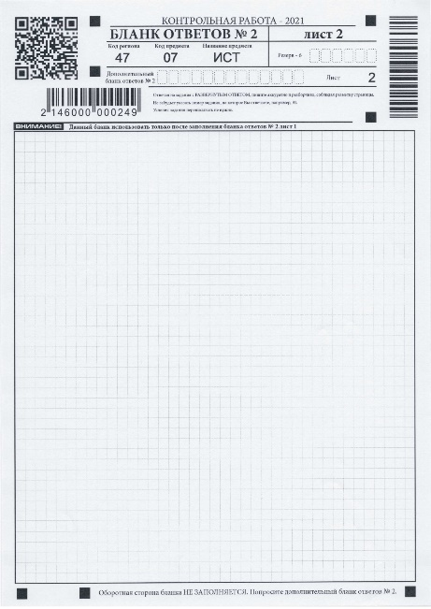
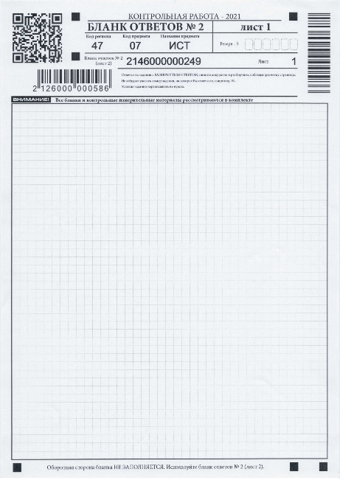
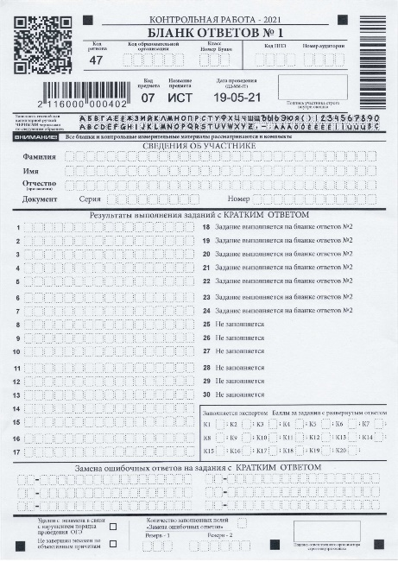
Индивидуальный комплект бланков ответов участника КР:
Состав ИК и последовательность:
БО № 1,
БО № 2 лист 1,
БО № 2 лист 2,
контрольный лист (после каждого ИК)
информация о № БО №1
контрольный лист
бланки ответов
Каждый ИК — уникальный, БО каждого ИК связаны между собой.
Контрольный лист – после каждого ИК.
КАТЕГОРИЧЕСКИ ЗАПРЕЩЕНО ПРОИЗВОДИТЬ «ПЕРЕКОМПЛЕКТОВАНИЕ» БО!

Slide 11
При выполнении работы запрещается:
выносить из аудиторий на бумажном или электронных носителях и фотографировать КИМ, черновики, и бланки;
пользоваться справочными материалами, кроме выданных с КИМ;
переписывать задания из КИМ в черновики.
во время работы на рабочем столе могут находиться только:
КИМ;
Гелевая ручка с чернилами черного цвета;
документ, удостоверяющий личность;
листы бумаги для черновиков;
лекарства и питание (при необходимости).

Slide 12
Учет результатов контрольных работ
Результаты контрольной работы могут быть учтены при организации индивидуального отбора при приеме либо переводе в государственные и муниципальные образовательные организации для получения основного общего и среднего общего образования с углубленным изучением отдельных учебных предметов или для профильного обучения в случаях и в порядке, которые предусмотрены законодательством Ленинградской области в соответствии с частью 5 статьи 67 Федерального закона от 29 декабря 2012 года № 273-ФЗ «Об образовании в Российской Федерации».
Отметки за контрольную работу, полученные участниками, в классный журнал не выставляются.

Slide 13
Особенности проведения ГИА-9 в 2021 году
пункт 11
Количество и места расположения ППЭ (пункт проведения экзаменов) определяются исходя из санитарно-эпидемиологической обстановки и особенностей распространения новой коронавирусной инфекции (COVID-19), общей численности участников ГИА, территориальной доступности и вместимости аудиторного фонда с требований к распределению организаторов ППЭ в аудиториях проведения экзаменов.
В Ленинградской области в 2021 году ППЭ ГИА-9 организуются
в образовательных организациях по месту обучения обучающихся 9-х классов
пункт 13,14
При проведении экзамена по учебному предмету в состав организаторов и ассистентов не входят специалисты по данному учебному предмету.
Организаторы распределяются по аудиториям проведения экзаменов исходя из того, что в каждой аудитории присутствует не менее двух организаторов.

Slide 14
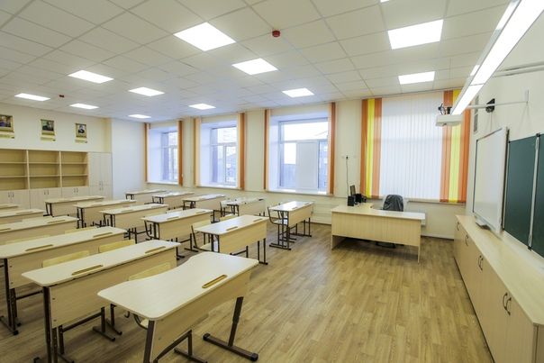
Аудитории
В аудитории:
1) Рабочие места:
для организатора;
для участников.
2) Часы в поле зрения участников.
3) Закрыты стенды, плакаты и иные материалы со справочно-познавательной информацией.
4) Словари (русский язык).
5) Видеонаблюдение
Справочно-познавательная информация
3:А
2:А
1:А
3:Б
2:Б
3:В
1:Б
Организатор в аудитории
2:В
1:В

Slide 15
Особенности проведения ГИА-9 в 2021 году
Сроки проведения | Допуск к ГИА-9 - итоговое собеседование
Дополнительный срок 2 | 17.05.2021
Пункт 6, 7
Основной период | Основной период ОГЭ и ГВЭ 24 мая – русский язык 27 мая – математика | Участники ГИА сдают два обязательных предмета один предмет из обязательных предметов
Резервные сроки основного периода | Резервные сроки ОГЭ 8 июня – русский язык 10 июня – математика Резервные сроки ГВЭ 8 июня – русский язык 10 июня – математика | Участники ГИА получившие в основной период неудовлетворительный результат по одному из обязательных учебных предметов; проходящие ГИА только по одному обязательному учебному предмету, и получившие в основной период по указанному учебному предмету неудовлетворительный результат; принявшие участие в ГИА по соответствующему учебному предмету в основной период, но не завершившие выполнение экзаменационной работы по уважительным причинам (болезнь или иные обстоятельства), подтвержденным документально; принявшие участие в ГИА по соответствующему учебному предмету в основной период, апелляции которых о нарушении Порядка конфликтной комиссией были удовлетворены; принявшие участие в ГИА по соответствующему учебному предмету в основной период, чьи результаты были аннулированы по решению председателя ГЭК в случае выявления фактов нарушений Порядка ГИА-9, совершенных лицами, указанными в пунктах 49 и 50 Порядка ГИА-9, или иными (в том числе неустановленными) лицами.

Slide 16
Особенности проведения ГИА-9 в 2021 году
Пункт 8
Резервные сроки основного периода | Резервные сроки ОГЭ 30 июня – русский язык 2 июля – математика | Участники ГИА не явившиеся на экзамен (экзамены) в основной период и (или) резервные сроки основного периода по уважительным причинам (болезнь или иные обстоятельства), подтвержденным документально; впервые принявшие участие в ГИА в резервные сроки основного периода, но получившие на ГИА неудовлетворительный результат по одному из обязательных учебных предметов; проходящие ГИА только по одному обязательному учебному предмету, впервые принявшие участие в ГИА в резервные сроки основного периода, но получившие по указанному учебному предмету неудовлетворительный результат; впервые принявшие участие в ГИА в резервные сроки основного периода и повторно допущенные по решению председателя ГЭК к сдаче экзамена по соответствующему учебному предмету по причинам, указанным в абзацах пятом-седьмом пункта 7 настоящих Особенностей.

Slide 17
Особенности проведения ГИА-9 в 2021 году
Пункт 9, 10
Дополнительный период | Дополнительный период ОГЭ и ГВЭ 3 сентября – русский язык 6 сентября – математика | Участники ГИА не прошедшие ГИА по обязательным учебным предметам, получившие на ГИА неудовлетворительные результаты более чем по одному обязательному учебному предмету, или получившие повторно неудовлетворительный результат по одному из этих учебных предметов на ГИА в резервные сроки (дополнительные резервные сроки) основного периода проходящие ГИА только по одному обязательному учебному предмету, не прошедшие ГИА или получившие повторно неудовлетворительный результат по обязательному учебному предмету в резервные сроки резервные сроки (дополнительные резервные сроки) основного периода
Резервные сроки дополнительного периода | Резервные сроки ОГЭ и ГВЭ 13 сентября – русский язык 17 сентября – математика | по решению председателя ГЭК принявшие участие в ГИА в дополнительный период и повторно допущенные по решению председателя ГЭК к сдаче экзамена по соответствующему учебному предмету по причинам, указанным в абзацах втором-седьмом пункта 7 настоящих Особенностей.

Slide 18
Спасибо за внимание!

